Slide 1
代码覆盖率及路径分析检测
凌霄

Slide 2
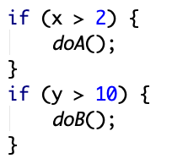
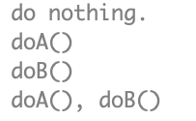
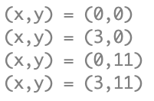
实验背景
实验室基础：自动生成路径覆盖测试用例算法

Slide 3
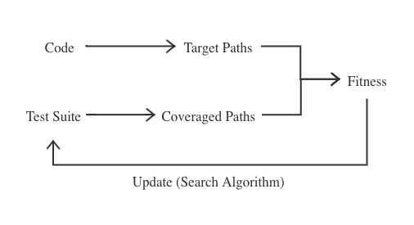
实验背景
实验室基础：自动生成路径覆盖测试用例算法

Slide 4
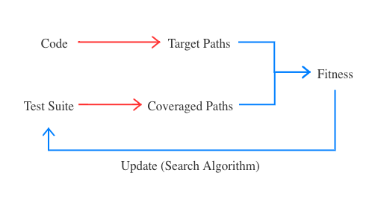
缺点
人工分析路径、插桩

Slide 5
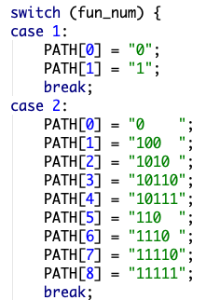
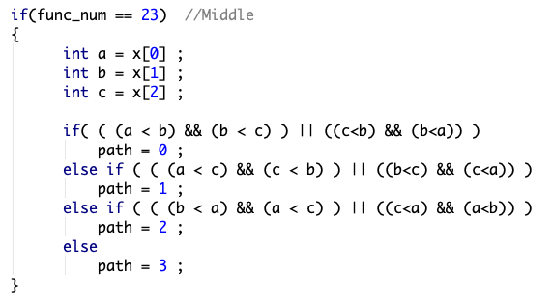
人工分析路径、插桩

Slide 6
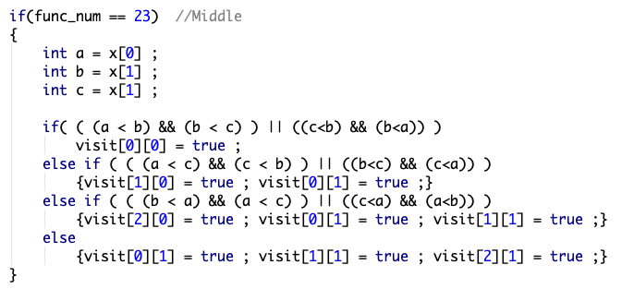
人工分析路径、插桩

Slide 7
实验背景
实验室基础：C++代码覆盖率及路径分析检测工具
对C++代码进行分析，自动生成上述人工编写的代码
缺点：
1、只对单函数有效
2、只对简单的语句进行处理
3、只支持几种简单的变量类型，不支持类
4、生成代码后需要重新编译
5、不能自动分析目标路径，指定了路径个数

Slide 8
实验需求
自动分析待测程序
获取从指定入口函数开始，程序可能执行的所有路径
允许多函数、多类之间的调用
自动修改待测程序
获取测试用例的路径覆盖情况
待测程序语言
Java

Slide 9
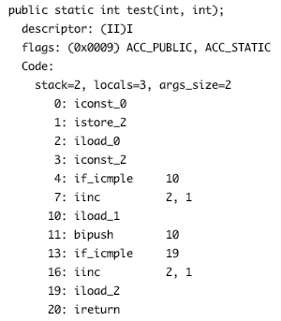
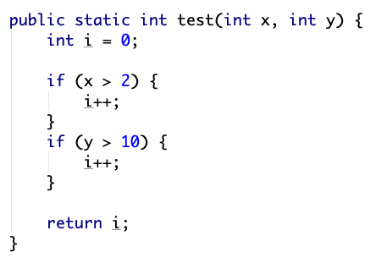
实验方法：分析对象
对Java字节码进行分析与修改

Slide 10
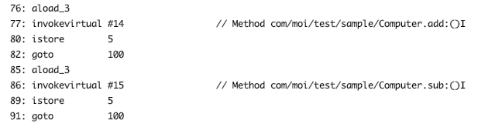
实验方法：分析对象
相比Java代码分析的好处：
1. 直接对class文件分析;
2. 跳转方式单一；
3. 便于分析函数调用（import *, 系统函数）。

Slide 11
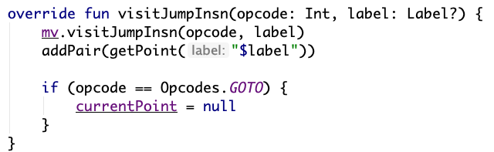
实验方法：使用工具
使用Kotlin语言编写
使用ASM库分析Java字节码（Java 8）
ASM使用：（回调机制）

Slide 12
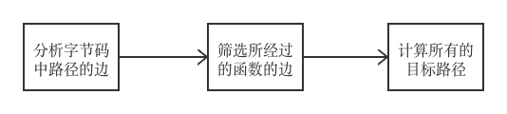
实验方法：路径分析
流程：

Slide 13
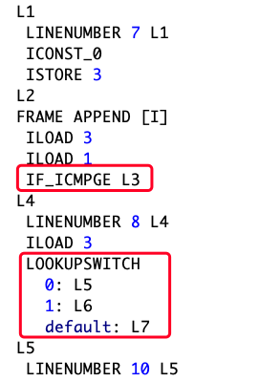
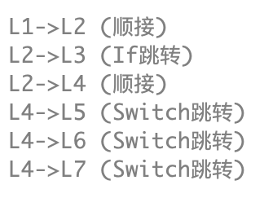
分析字节码中路径的边

Slide 14
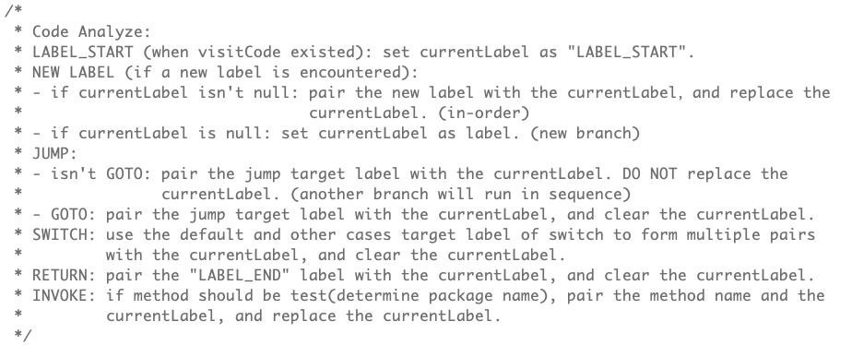
分析字节码中路径的边

Slide 15
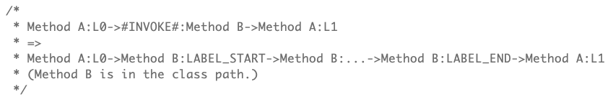
筛选程序所经过的函数的边
从入口函数开始递归替换

Slide 16
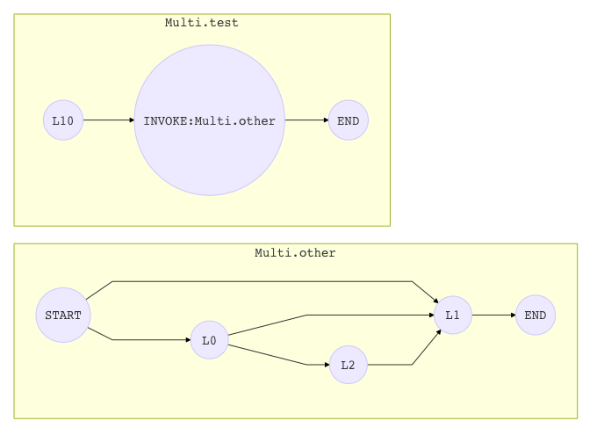
筛选程序所经过的函数的边

Slide 17
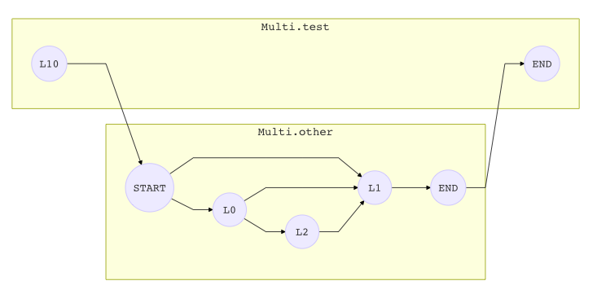
筛选程序所经过的函数的边

Slide 18
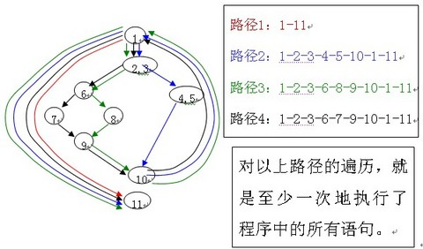
通过边计算所有的目标路径
循环：先分析主干，再插入单个循环节

Slide 19
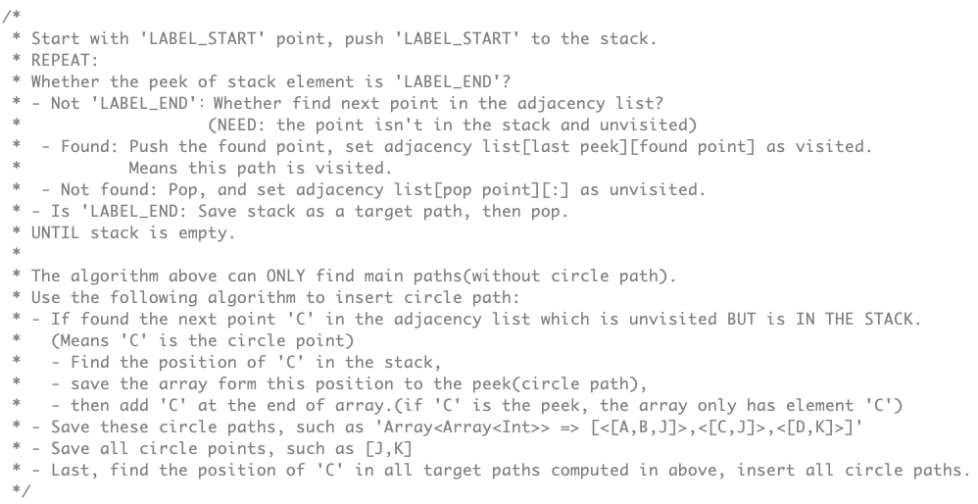
通过边计算所有的目标路径

Slide 20
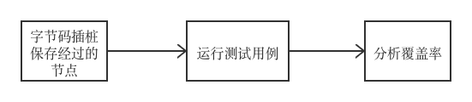
实验方法：代码覆盖率
大致流程：
问题：
如何获取经过的节点？
1. 函数返回：和原本的返回值冲突
2. 引用传递：函数栈变化
3. 输出文件
4. 全局变量

Slide 21
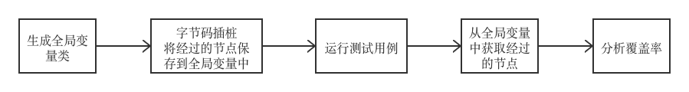
实验方法：代码覆盖率
流程：

Slide 22
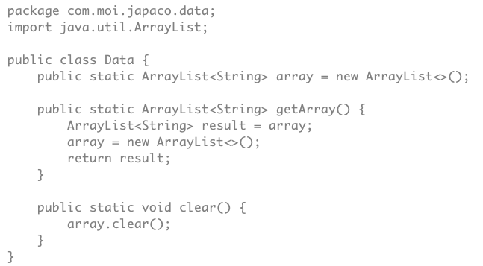
生成全局变量类

Slide 23
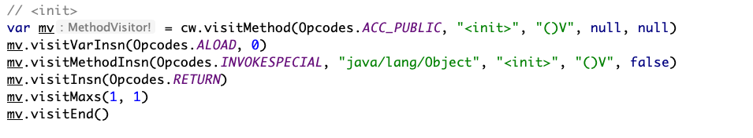
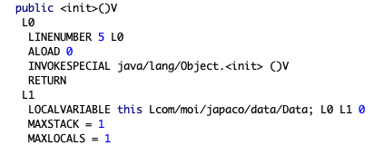
生成全局变量类

Slide 24
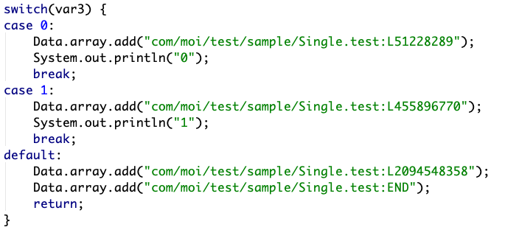
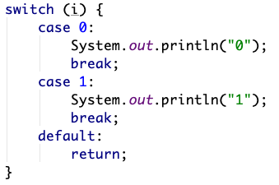
字节码插桩
每次遇到Label的时候插桩（将当前Label保存）

Slide 25
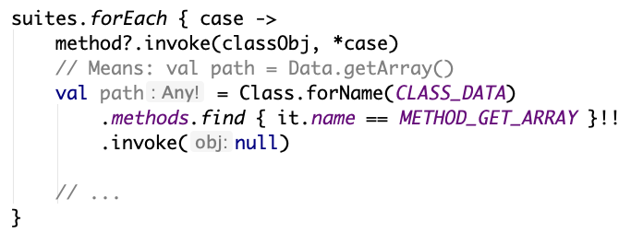
获取经过的节点
编译期没有Data类，动态查找，反射调用方法

Slide 26
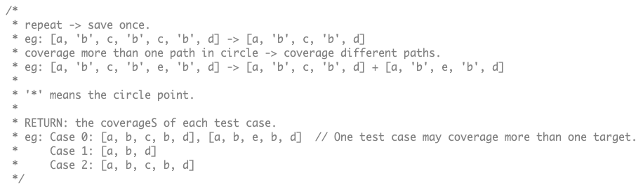
分析覆盖率
处理循环

Slide 27
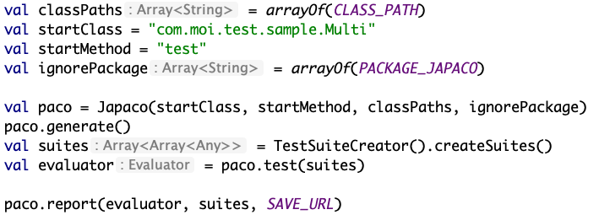
实验结果
调用方法

Slide 28
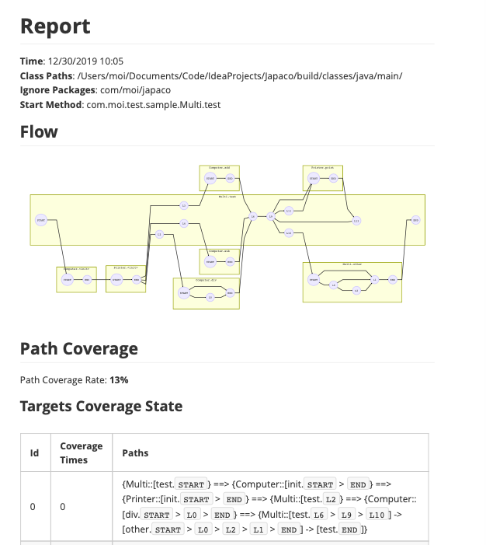
测试报告
生成markdown文件
路径图
覆盖率
目标路径以及覆盖情况
测试用例以及覆盖情况

Slide 29
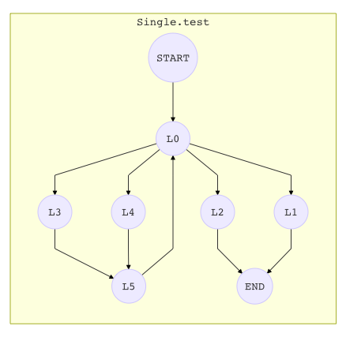
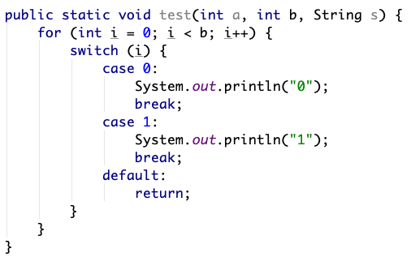
测试报告

Slide 30
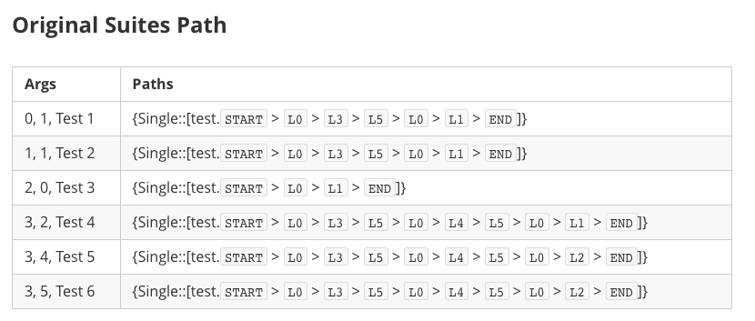
测试报告

Slide 31
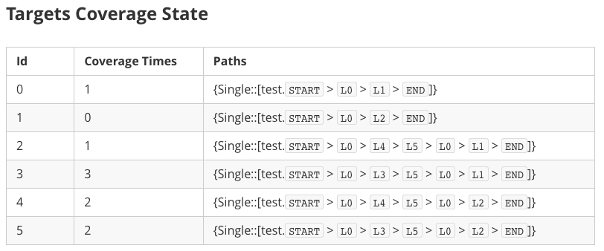
测试报告

Slide 32
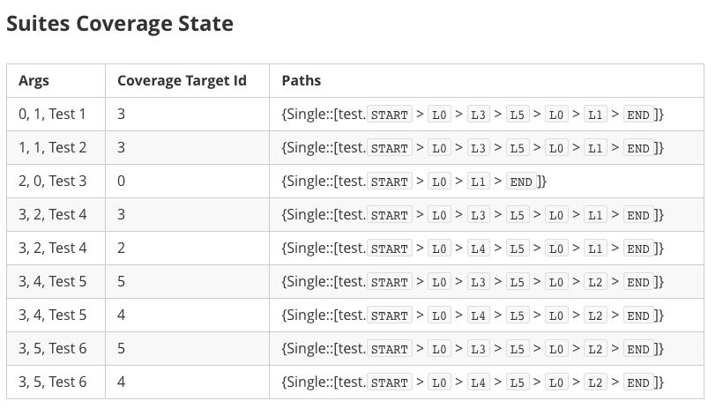

Slide 33
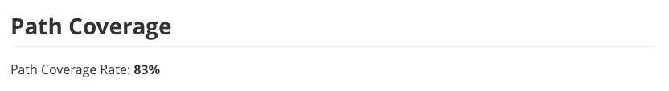
测试报告

Slide 34
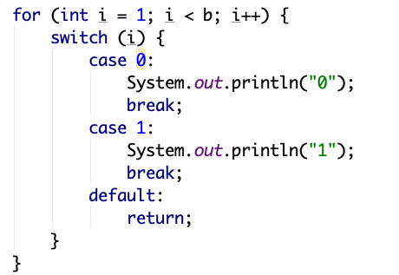
现有问题
不可行路径的处理
一些情况尚未处理
尚未与算法对接

Slide 35
心得体会
Kotlin、ASM、Java Byte Code、Path Coverage
Automated Test Case Generation ≠ Bug Detection

Slide 36
Thanks

